Slide 1
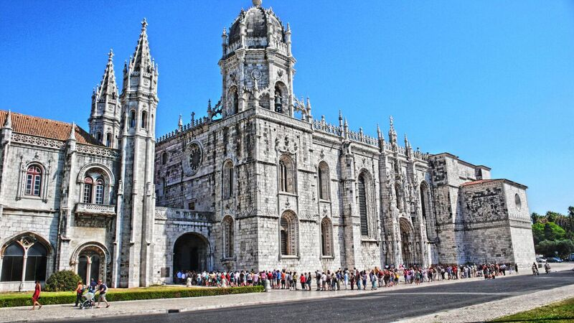
Mosteiro dos Jerónimos (en portugais)
Monastère des Hiéronymites (en français)

Slide 2
Le monastère se situe à Lisbonne, la capitale du Portugal,
dans le quartier de Belém
La construction du monastère, destiné aux religieux de l’ordre des
hiéronymites, a commencé en 1502 selon l’ordre du roi Manuel Ier
Il a été financé en grande partie par les profits du commerce d’épices
et grâce aux richesses rapportées des grands voyages de découverte
portugais

Slide 3
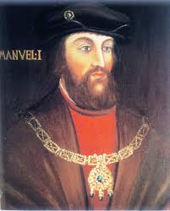
Le premier architecte a favorisé le style gothique mais ses successeurs
ont modifié ce style et y ont ajouté des caractéristiques
du style manuélin
Ce terme désigne la créativité portugaise développée sous le regne
du roi Manuel Ier du Portugal à la fin du Xve siècle
A l’époque, le Portugal était la premiére puissance
maritime du monde tandis que les grandes découvertes
ont apporté une richesse et une nouvelle vision du
monde

Slide 4
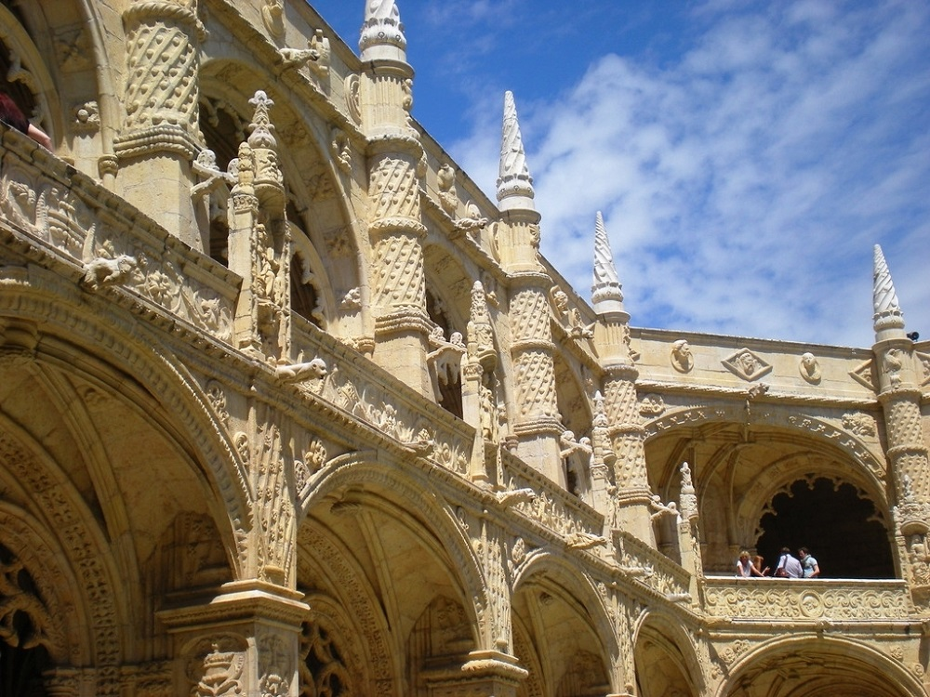
Caractéristique de ce style est l’abondance de motifs décoratifs sur les
édifices religieux et monuments de l’époque.
Les motifs décoratifs sont liés aux découvertes et à la marine:
coraux, coquillages, vagues, poissons, ancres…
Sur le monastère apparaît aussi de nombreux animaux d’Afrique
sculptés selon les histoires des voyageurs.

Slide 5
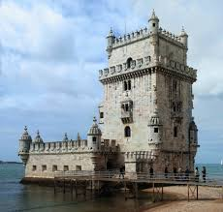
Un autre exemple significatif du style est
Tour de Belém qui est situé près du Monastère des Hiéronymites.

Slide 6
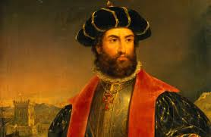
Le monastère est un témoignage de la civilisation des XVe et XVIe
siècles.
C’est l’époque des grandes découvertes où les Européens cherchent
à explorer la Terre, cartographie la planète (les mers et les îles)
et établissent des contacts avec d’autres continents
Vasco da Gama

Slide 7
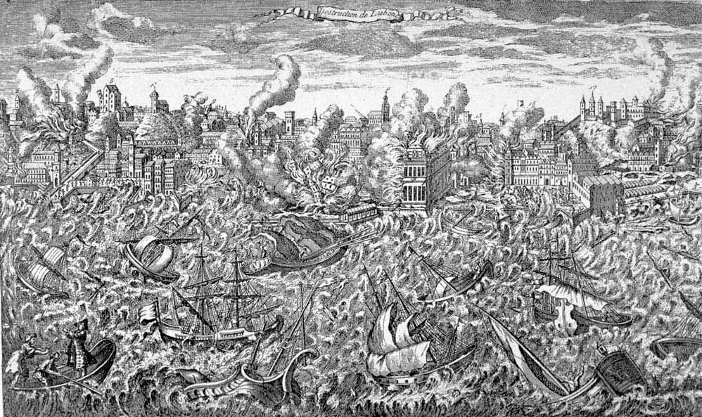
En 1755 des tremblements de terre ont ravagé Lisbonne, des dizaines
de milliers de victimes parmi les 275 000 habitants comme résultat
Le Monastère des Hiéronymites a résisté aux tremblements.

Slide 8
Inscrit sur la liste du patrimoine mondial de l’UNESCO en 1983

Slide 9
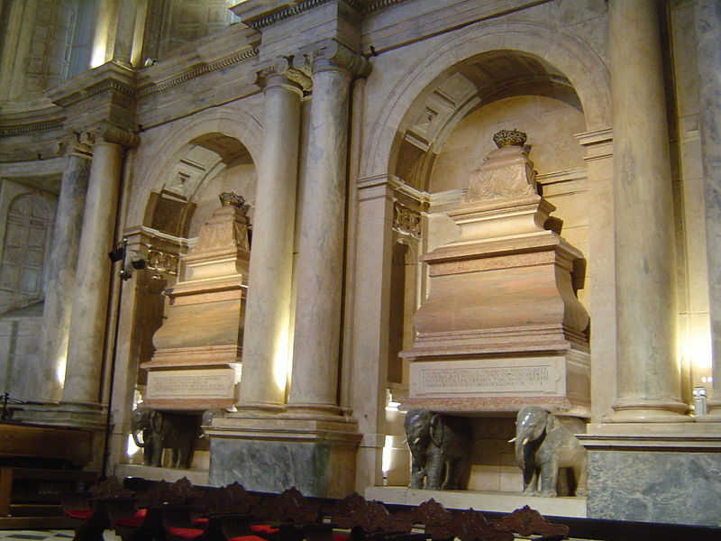
Le Mosteiro abrite de nombreux tombeaux qui se trouvent
dans l’église Sainte-Marie.
Les tombeaux, appartenant à quelques rois portugais (parmi eux par
exemple Manuel 1er) et aux membres
de leurs familles, sont posés sur des éléphants en marbre

Slide 10
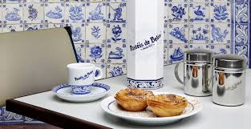
Les moines qui habitaient ce monastère ont inventé la recette
de pastéis de Belém, des tartelettes que l’on mange, d’habitude,
deux à la fois

